Slide 1


论文答辩PPT
答辩人：宇文琦
指导老师：潘宁
学院：华信软件学院 学号：20155993

Slide 2
目录
1
4
简介
详细设计
CONTENTS
2
需求分析
5
系统实现
3
总体设计
6
总结

Slide 3
PART ONE
简介

Slide 4
简介
，是贯彻党的基本党建信息管理系统建设是对党内各项业务和事务的一项工作路线的重要保证。如今，信息和软件技术发展迅速，党的建设工作也需要与时俱进，实现现代化的信息管理，基于本文设计和开发了党建APP。党建APP正是利用计算机技术和软件工程实现党务相关工作信息化的关键一环，可以说是实现党的建设现代化的良好尝试和积极探索。
系统设计基于Android平台，采用C/S模型架构，以Java作为编程语言，MySQL数据库用作数据管理。党建APP具有数据管理集中、用户分散广泛、易于安装和维护的特点，并适应互连时代的软件发展趋势。本文结合开发系统的要求确定系统的业务流程，完成系统的整体功能设计和详细的功能设计，系统测试运行良好。

Slide 5
PART TWO
需求分析

Slide 6
系统功能需求
需求分析主要是对系统的目的、范围、定义和功能进行分析，将用户非形式的需求表述转化为完整的需求定义，从而确定系统必须做什么的过程。
经过调查与分析，党建APP具有以下功能：
组织属性管理：组织属性录入/修改/查询/删除功能。
组织信息管理：组织信息录入/修改/查询/删除/禁用/启用功能。
党员类型：党员类型录入/修改/查询/删除功能。
党员基本信息：党员基本信息录入/修改/查询/删除功能。
党员管理查看：党组织党员查询。

Slide 7
系统用例
依据任务书及需求分析，完成了系统用例图的绘制。用例图是系统功能较为直观的体现。

Slide 8
PART THREE
总体设计

Slide 9
系统设计模式
本系统采用的是MVC设计模式，即把软件系统分为三个基本部分：模型（Model）、视图（View）和控制器（Controller）。
MVC设计模式具有低耦合性、高重用性和可适用性、较低的生命周期成本、快速的部署、可维护性及有利于软件工程化管理的优点。

Slide 10
PART FOUR
详细设计

Slide 11
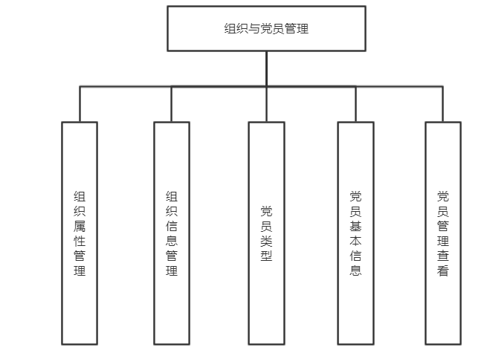
系统功能结构
详细设计是对概要设计的进一步细化，一般由各部分的担当人员依据概要设计分别完成，是具体的实现细节。理论上要求可以照此编码。

Slide 12
系统数据流程
数据流程图记录了数据流向，能够展示出数据在系统中是如何传递的。

Slide 13
系统e-r图
E-R图是在数据库设计中用到的，E-R图也称实体-联系图(Entity Relationship Diagram)，提供了表示实体类型、属性和联系的方法，用来描述现实世界的概念模型。

Slide 14
PART FIVE
系统实现

Slide 15
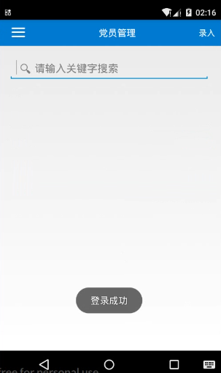
系统首页

Slide 16
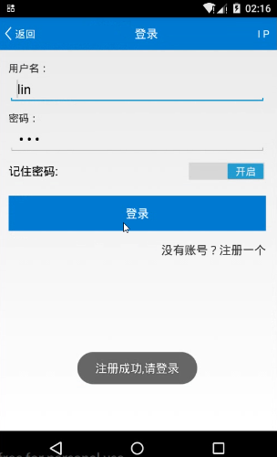
用户登录

Slide 17
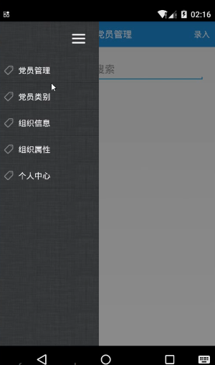
系统菜单

Slide 18
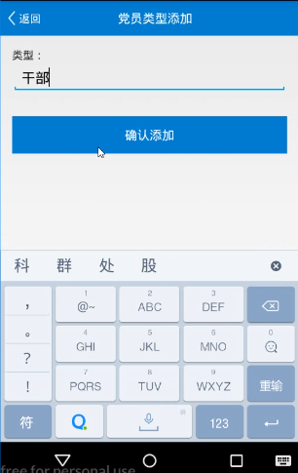
党员类型

Slide 19
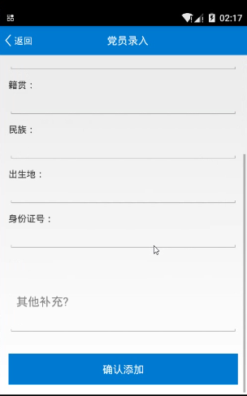
党员管理

Slide 20
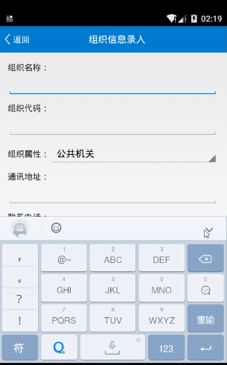
组织信息录入

Slide 21
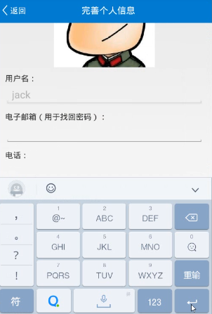
个人信息

Slide 22
PART SIX
总结

Slide 23
总结
党建APP采用Java作为程序开发语言，MySQL作为后数据库，结合多种当今流行的工具完成系统开发。本文完成了如下的主要工作：
（1）研究了本课题的背景，课题的现状。根据这些实际情况，对信和纺织供应链系统进行了需求分析，获取到需求分析的结果，对该系统进行了总体设计。
（2）根据需求与总体设计规划，利用模块化的思想确定了系统主要功能模块、业务流程以及数据库等。
（3）分别介绍了系统主要功能模块实现，并展示了运行效果图。
（4）设计系统测试的内容并对系统的各个功能模块进行测试，最后对系统测试的结果进行分析。
本系统满足用户的要求和需求，基本功能齐全，操作简单，系统运行性能较好。

Slide 24
感谢观看 THANKS!
最后，我要向百忙之中抽时间对本文进行审阅，评议和参与本人论文答辩的各位老师表示感谢！恳请各位老师批评指正！

